Slide 1
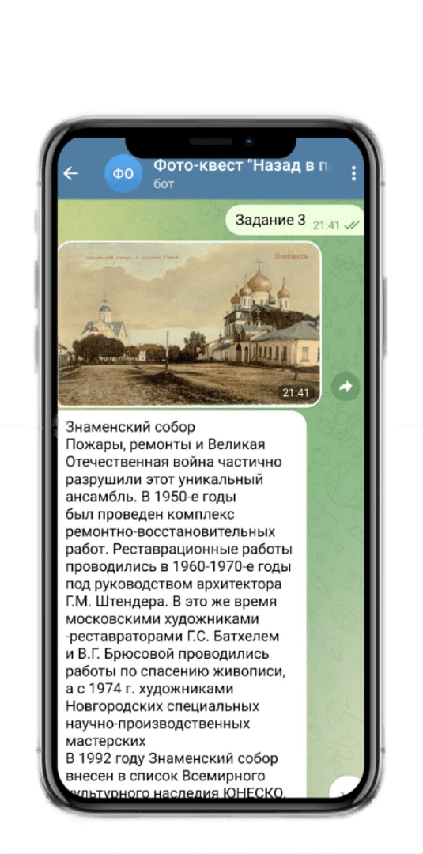
ФОТОКВЕСТ «НАЗАД В ПРОШЛОЕ»
Летягина Алина
Середа Вероника

Slide 2
Цель и задачи проекта
Цель:
Разработка промо-сайта для фотоквеста и бота для реализации всех задуманных функций проекта.
Задачи:
Создать сайт для промо проекта.
Создать бота для проекта.
Создание рабочего макета.
Тестирование работы проекта.
Доработка игры и создание итогового продукта.

Slide 3

Результат (продукт) проекта
Итоговый продукт представляет собой проект Фотоквест «Назад в прошлое» с использованием сайта для изучения и ознакомление с игрой, а так же ботом, в котором и будет осуществляться общение участника с проектом.

